Slide 1
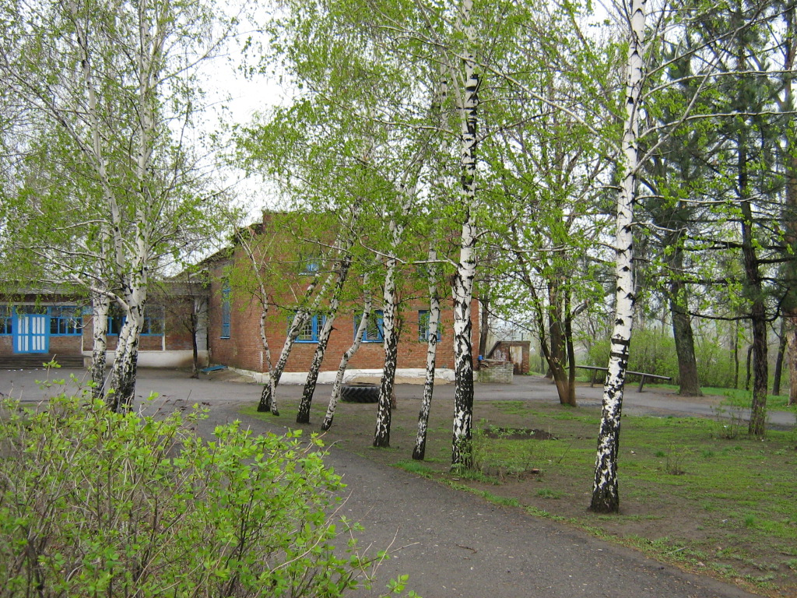
ЛИХОВСКАЯ СРЕДНЯЯ
МБОУ
ОБЩЕОБРАЗОВАТЕЛЬНАЯ ШКОЛА

Slide 2
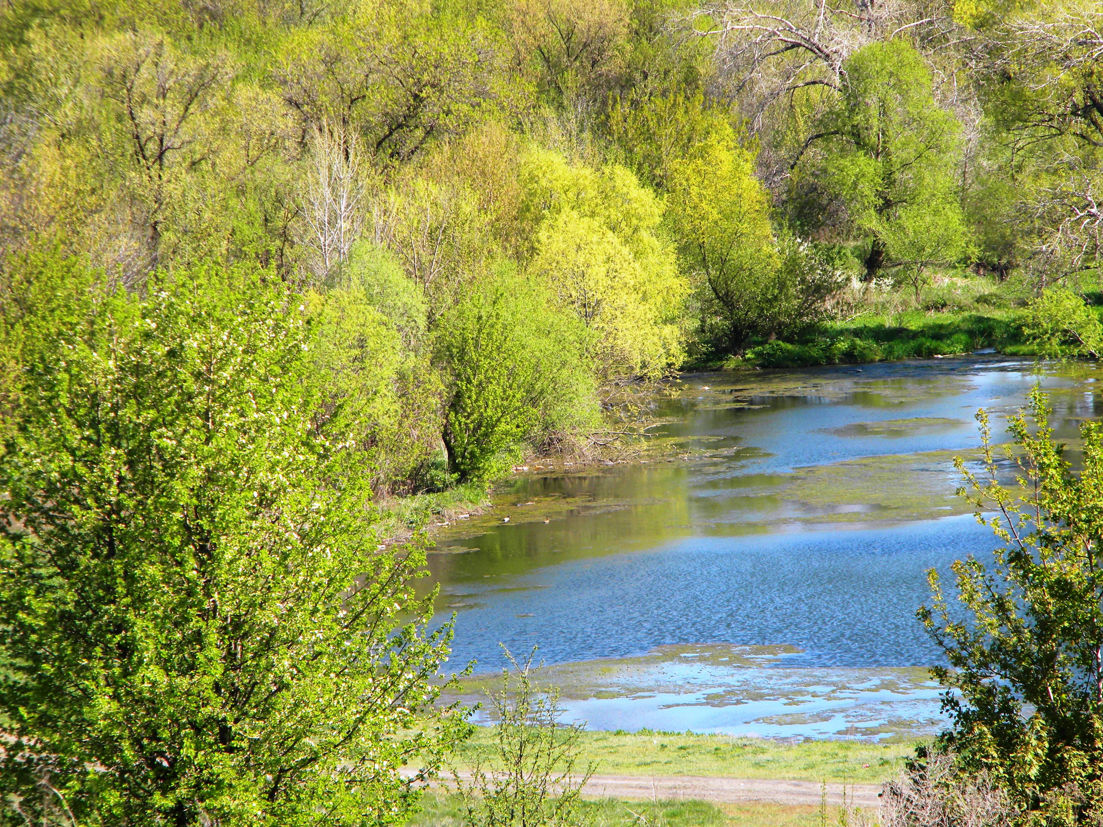
«Природа- наш дом»

Slide 3
